Slide 1
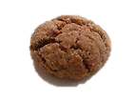
Kleuren, Welke Piet hoort bij welke schoorsteen?

Slide 2
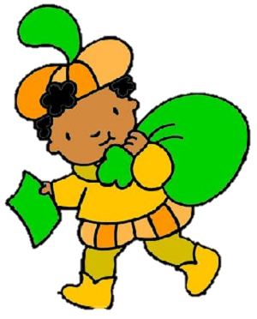
In welke schoorsteen moet deze Piet de cadeautjes doen?

Slide 3
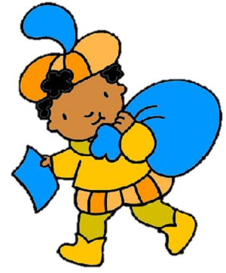
In welke schoorsteen moet deze Piet de cadeautjes doen?

Slide 4
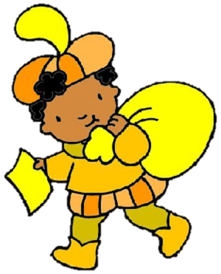
In welke schoorsteen moet deze Piet de cadeautjes doen?

Slide 5
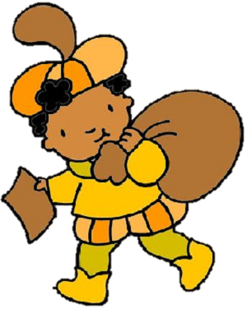
In welke schoorsteen moet deze Piet de cadeautjes doen?

Slide 6
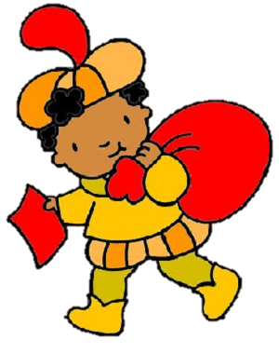
In welke schoorsteen moet deze Piet de cadeautjes doen?

Slide 7
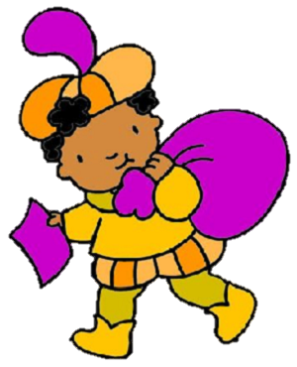
In welke schoorsteen moet deze Piet de cadeautjes doen?

Slide 8
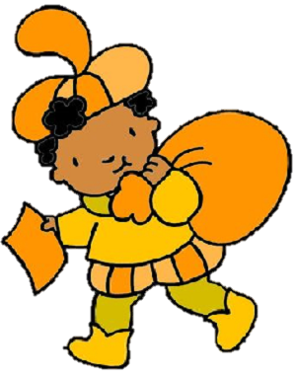
In welke schoorsteen moet deze Piet de cadeautjes doen?

Slide 9
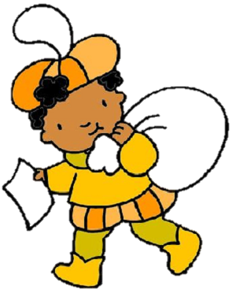
In welke schoorsteen moet deze Piet de cadeautjes doen?

